Slide 1
Présentation BE Graphes
Ejigu Michael
Fache Rémi
Tarnagda Abdel Saïd
3MIC - C
7 juin 2019

Slide 2
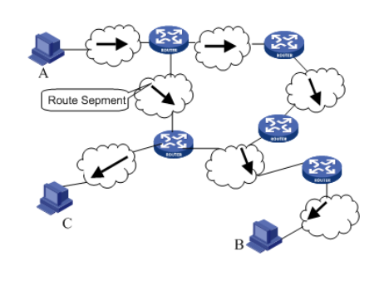
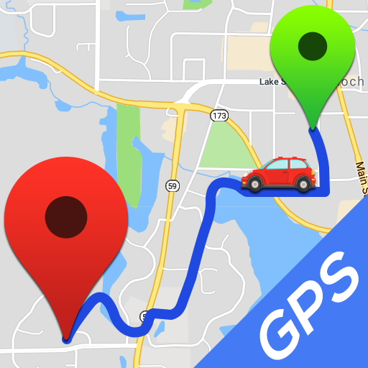

Rémi Fache, Michael Eijigu, Abdel Tagnada 1
Introduction
Paquets IP
Réseaux sociaux

Slide 3

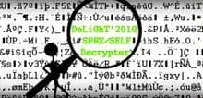


Contexte de développement
Eclipse Appropriation du code
Protocole de tests
Gestion des versions
Rémi Fache, Michael Eijigu, Abdel Tagnada 2

Slide 4
Tests de validité
Campagne de tests
Avec oracle
Sans oracle
Algo
Sous-chemins
Le plus court chemin est borné par la distance à vol d’oiseau
Relation de Chasles : AB + BC = AC
Sans chemin
Heap
Coût
croissant
Résultat
Chemin valide
Aléatoire
Pseudo-aléatoire
Temps
Distance
Rémi Fache, Michael Eijigu, Abdel Tagnada 3

Slide 5

Tests de performances
Format des fichier
Origine (id)- Destination (id) - Valeur Du Résultat -
Temps pris (avec getSolvingTime) - Nombre de Noeuds Explorés - Nombre Noeuds Marqués - Nombre Maximum de Noeuds dans le Tas, Nombre d’Arcs du chemin - Temps d'Initialisation des Labels - Temps de Calcul
Méthodes implémentées et ajoutées
Résultat attendu
Astar
Dijkstra
Bellman Ford
Rémi Fache, Michael Eijigu, Abdel Tagnada 4

Slide 6
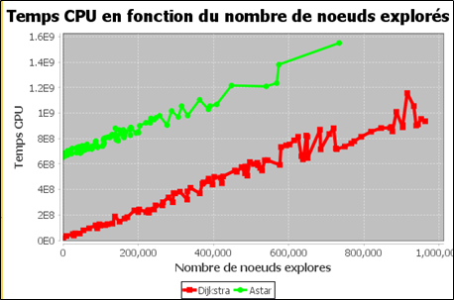
Tests de performances
Analyse des résultats
Carte utilisée: Rhône Alpes
Rémi Fache, Michael Eijigu, Abdel Tagnada 5

Slide 7
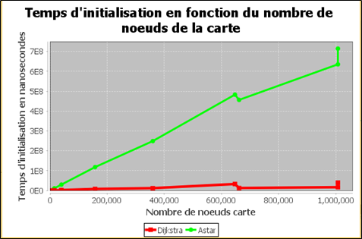
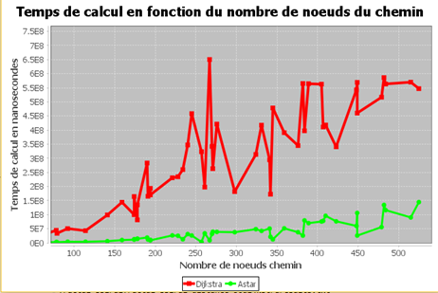
Tests de performances
Analyse des résultats
Cartes utilisées: Bordeaux, Bretagne , Carré, Carré-Dence, Fractal, Fractal-Spiral, Haute-Garonne, Midi-Pyrénées, Toulouse
Cartes utilisées: Carré-Dense, Fractal, Fractal-Spiral
Rémi Fache, Michael Eijigu, Abdel Tagnada 6

Slide 8
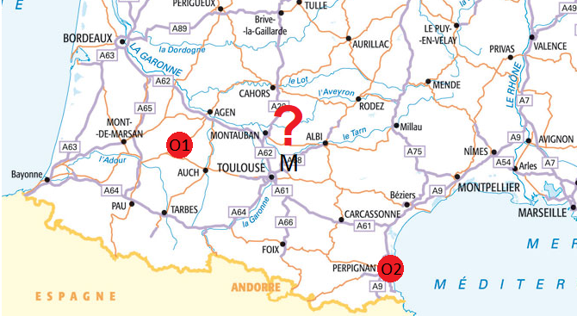
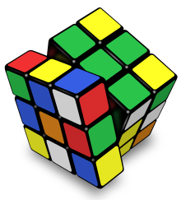
Problème ouvert
Rémi Fache, Michael Eijigu, Abdel Tagnada 7

Slide 9
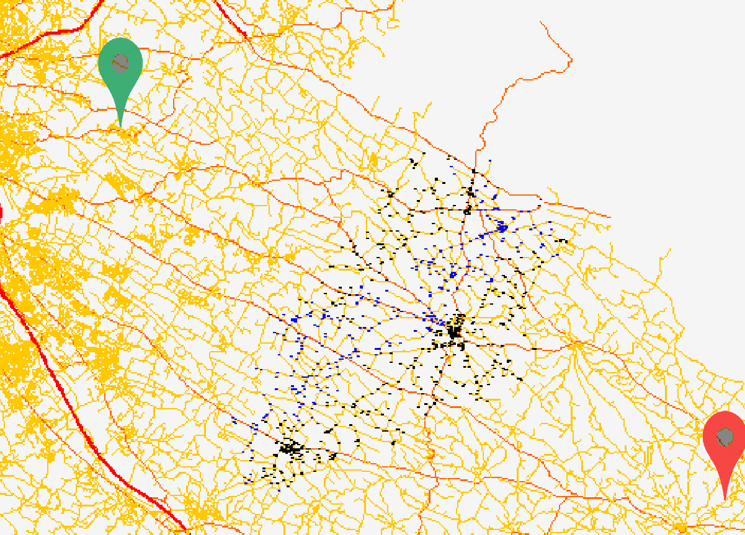
Problème ouvert
Rémi Fache, Michael Eijigu, Abdel Tagnada 8

